Slide 1
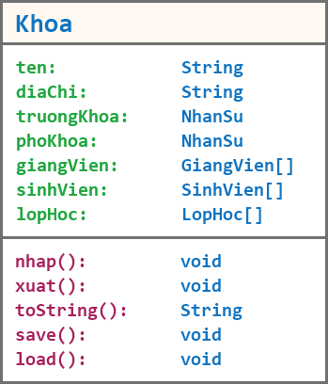
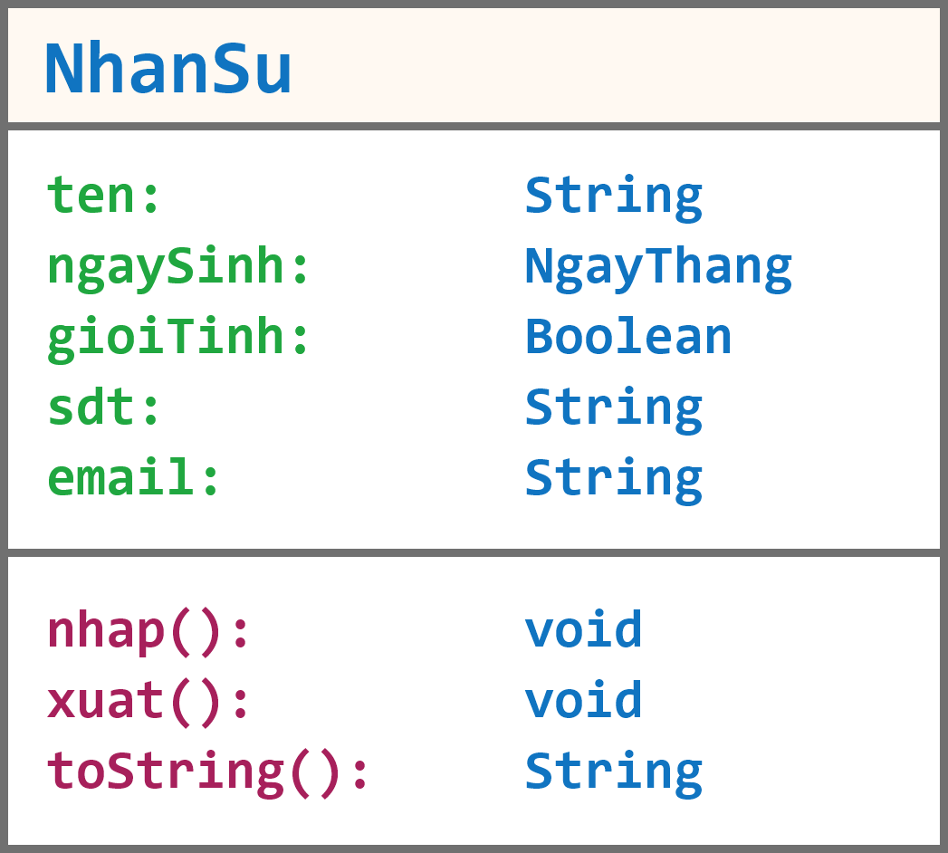
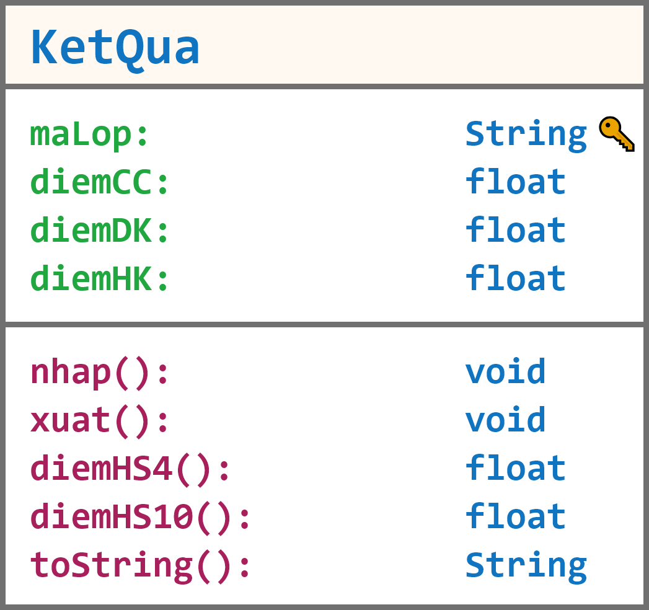
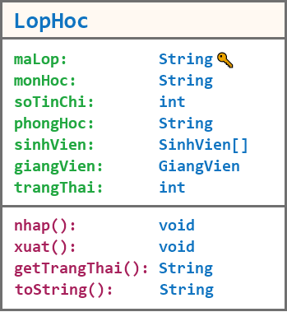
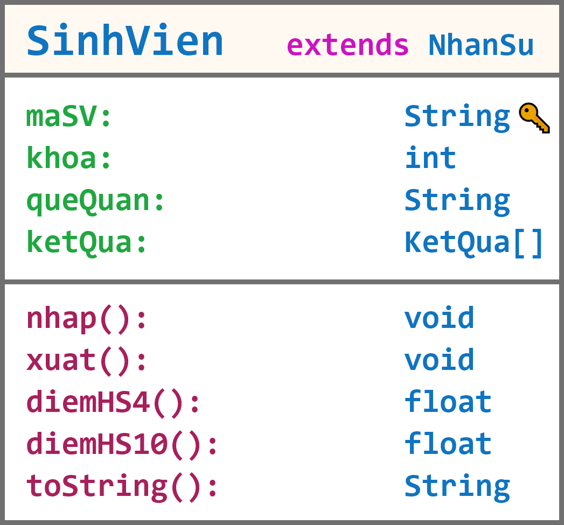
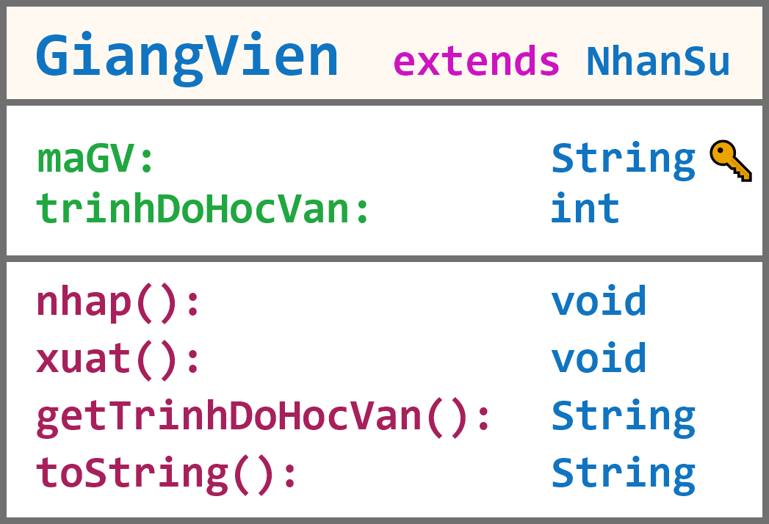
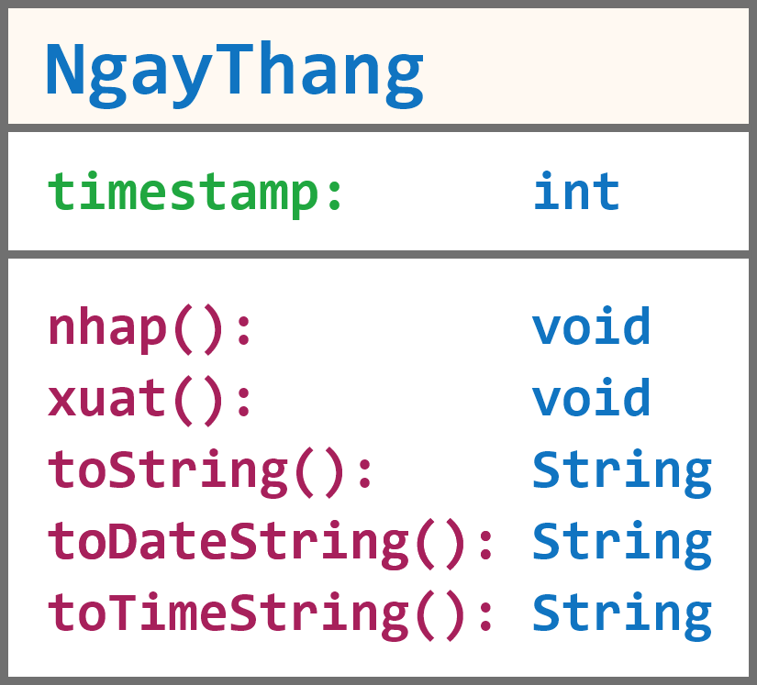
1
dạy ở
1..*
học ở
1..*
1..*
1..*
1
học trong
1..*
dạy trong
1

Slide 2
giangVienLopHocList
Nhập Giảng Viên Muốn Hiện
Khởi Tạo Bảng
Lấy Thông Tin Lớp Học Từ Khoa.lopHoc
danhSach[] = []
false
Khoa.lopHoc
còn phần tử tiếp theo
true
Item.giangVien == giangVien
true
danhSach.add(item)
false
In Danh Sách dánhach Ra Bảng
Kết Thúc

